Slide 1
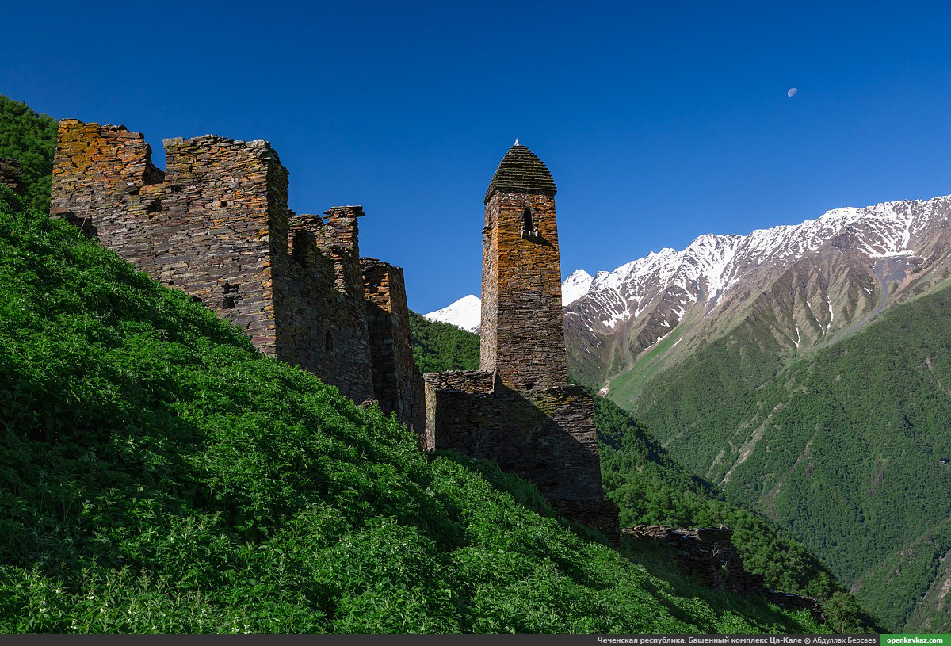
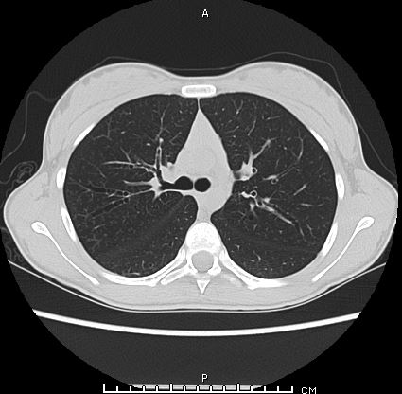
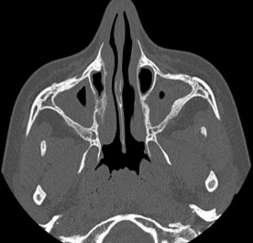
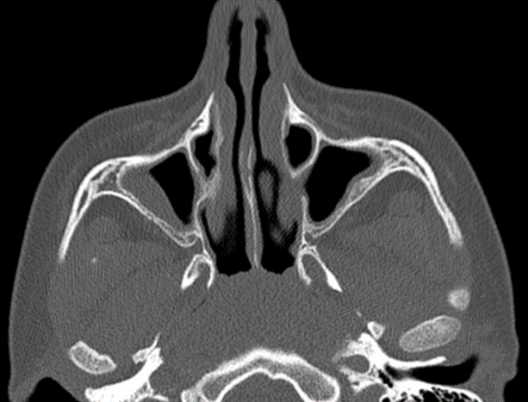
drsimonov@vk.com
Опыт применения таргетной терапии у пациентов с муковисцидозом из чеченского этноса
ФГАУ «НМИЦ здоровья детей» Минздрава России
Пульмонологическое отделение
Симонов М.В., Горинова Ю.В.
Работа выполнена в рамках государственного задания «Изучение этиологических особенностей редких болезней, имеющих патогенетическую терапию» № 1220032300501-0
Цель исследования: оценить эффективность таргетной терапии у детей
с муковисцидозом из чеченского этноса
Потовый тест
Методы: проводилась оценка эффективности таргетной терапии Elx+Tez+Iv/Iv у пациентов с муковисцидозом из чеченского этноса (возраст 6-13 лет). В Чеченской Республике 83 пациента, из них 5 – взрослых. 72 - наблюдаются в НМИЦ. Пациенты с вариантом p.Y515 в гомозиготном состоянии составляют 56,9%, им не подходит таргетная терапия. 22(30,5%) могут принимать Elx+Tez+Iv/Iv: с патогенным вариантом p.E92K и p.D110H хотя бы на одном аллеле. Получают Elx+Tez+Iv/Iv 10 пациентов: 8 (6-13 лет) с генотипом p.Y515*/p.E92K; 2 (7-10 лет) с генотипом p.E92K/p.E92K. Контроль: до начала терапии и через 6 месяцев на фоне терапии, с помощью потового теста (Нанодакт), спирометрии (ОФВ1), КТ ОГК и ППН, индекса массы тела (ИМТ), офтальмологического исследования.
Результат, ммоль/л
ФВД
ОФВ1, %Д
Рис.1 КТ-картина ОГК и ППН с положительной динамикой ДО и на фоне терапии у пациента
Выводы: 1. подходят под прием таргетной терапии всего 30,5% пациентов из чеченского этноса с патогенным вариантом p.E92K и p.D110H хотя бы на одном аллеле; 2. Прием Elx+Tez+Iv/Iv у пациентов с муковисцидозом из чеченского этноса показал свою высокую эффективность; 3. У 1 пациента (№5) зафиксирована нежелательная реакция в виде помутнения хрусталика левого глаза (начало катаракты).
ИМТ, кг/м²
Результат до приема
Результат на фоне приема
(p<0.01)
ИМТ
Рис.2 Положительная динамика показателей

